Slide 1


السلام عليكم ورحمة الله وبركاته
Abdul Alim, Lecturer (Arabic), Patari Fazil Madrasha, Sapahar, Naogaon, 01749944418

Slide 2

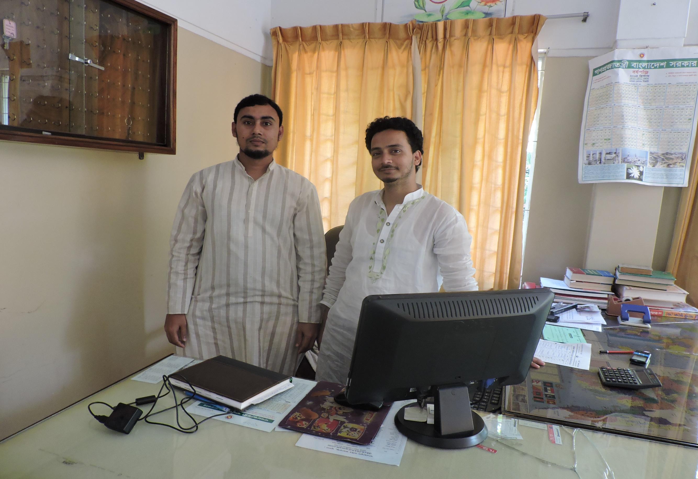
التعريف
الصف : التاسع من الداخل
عبد العليم بن شمس الحق
المادة : اللغة العربية الاتصالية
محاضر اللغة العربية
الوحدة : الثانية
فتاري فاضل مدرسة، سفاهر، نوغاؤن
الدرس : الثالث
رقم الجوال : 01749-94 44 18
الوقت : 40 دقيقة
العنوان الالكتروني :
التاريخ : 31/05/2020م
infoabdulalim@gmail.com
Abdul Alim, Lecturer (Arabic), Patari Fazil Madrasha, Sapahar, Naogaon, 01749944418

Slide 3
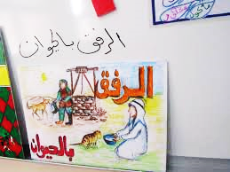

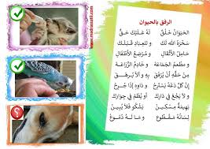
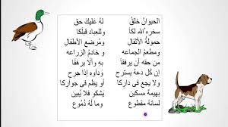
ماذا ترون في الصور التالية ؟
يحث الدين الإسلامي عن الواجبات علينا نحو الحيوانات
Abdul Alim, Lecturer (Arabic), Patari Fazil Madrasha, Sapahar, Naogaon, 01749944418

Slide 4
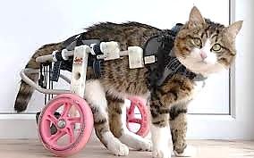
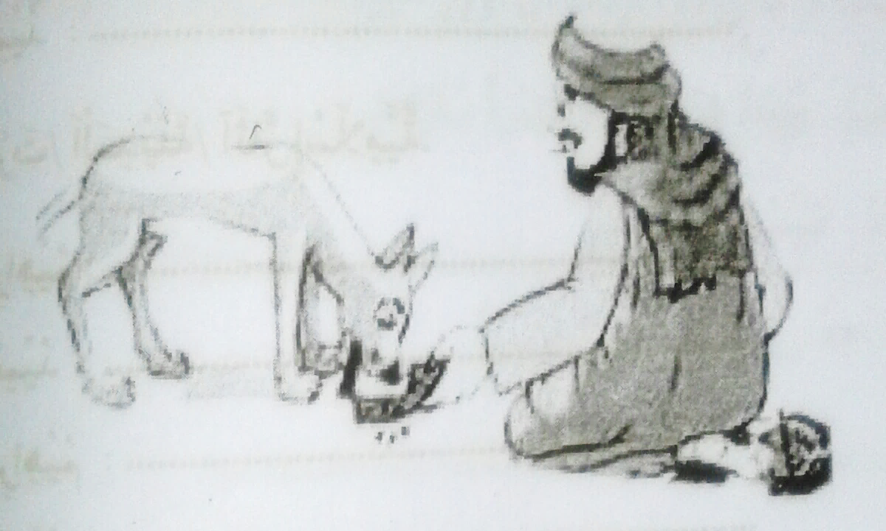
إعلان درس اليوم
الرفق
بالحيوان
Abdul Alim, Lecturer (Arabic), Patari Fazil Madrasha, Sapahar, Naogaon, 01749944418

Slide 5
النتائج من الدرس
الطلاب بعد نهاية هذا الدرس...
-1يبين معاني المصطلحات العربية عن الحيوانات مع تكوين الجمل؛
-2يذكر حقوق الحيوانات على الإنسان ومنافع لهم مع الواجبات؛
-3يشرح الأبيات المذكورة باللغة العربية؛
-4يستطيع تحقيق الألفاظ الصعبة من الأبيات.
Abdul Alim, Lecturer (Arabic), Patari Fazil Madrasha, Sapahar, Naogaon, 01749944418

Slide 6
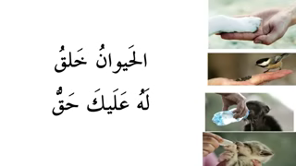
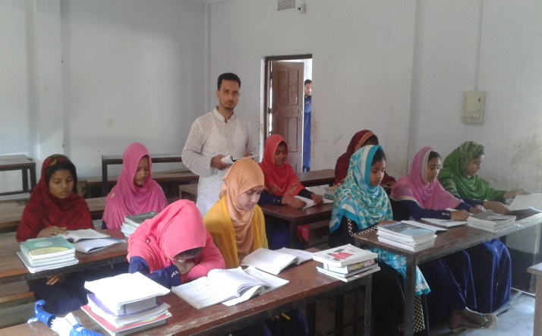
الرفق بالحيوان
أمير الشعراء أحمد شوقي
الدرس المثالي
أضغط على فيديو واسمعوا
Abdul Alim, Lecturer (Arabic), Patari Fazil Madrasha, Sapahar, Naogaon, 01749944418

Slide 7
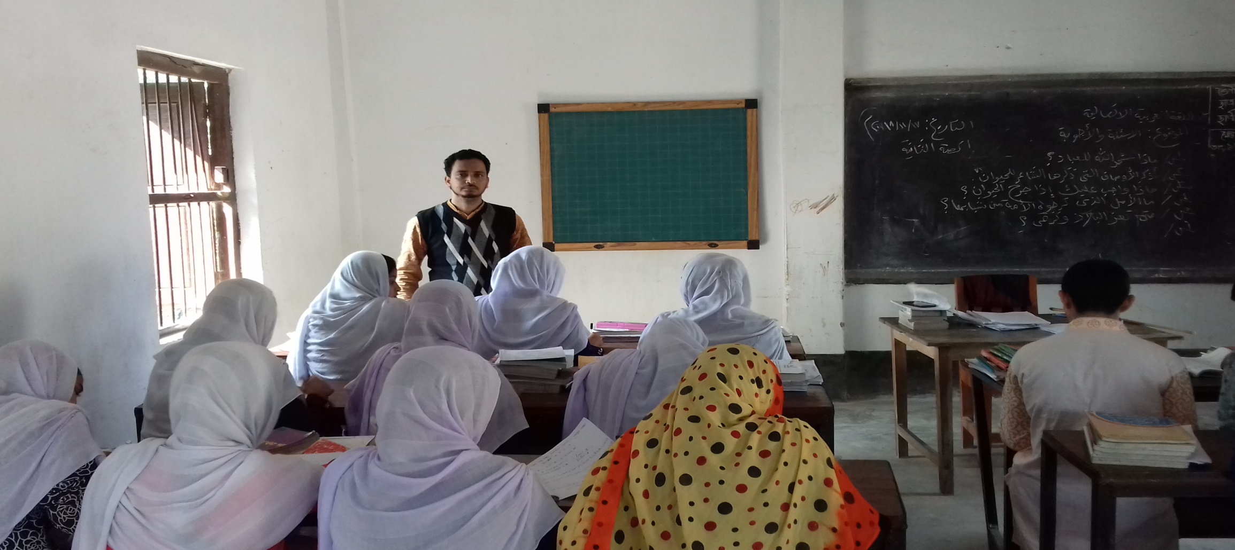
القراءة الصوتية
Abdul Alim, Lecturer (Arabic), Patari Fazil Madrasha, Sapahar, Naogaon, 01749944418

Slide 8
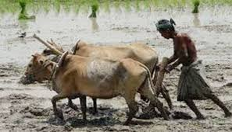
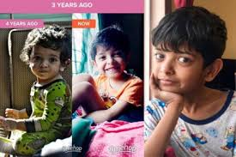
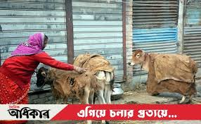
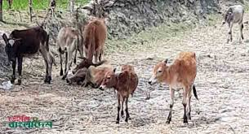
هلموا نتعلم الآن معاني الكلمات الصعبة مع تكوين الجمل في الدرس
الزراعة
الأطفال
حق
بهيمة
الحرث
الصبيان
مسؤولية/ ذمة
دابة ذات أربع قوائم
يساعد الحيوان في الزراعة
أطفال اليوم ثروة المستقبل
على الإنسان حق للإنسان
يستفيد الإنسان من بهيمة الحيوان
Abdul Alim, Lecturer (Arabic), Patari Fazil Madrasha, Sapahar, Naogaon, 01749944418

Slide 9
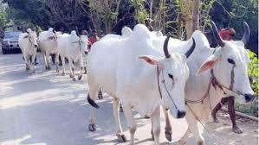
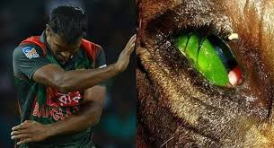
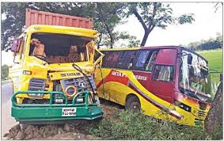
هلموا نتعلم الآن معاني الكلمات الصعبة مع تكوين الجمل في الدرس
لسان
الرفق
دموع
جرح
لغة
اللطف
عبرات
قرح
لسان الحيوان مجهول
الرفق بالحيوان واجب على الإنسان
بكى روبيل بسبب بكاء البقرة
جرح الإنسان بحادثة الطريق
Abdul Alim, Lecturer (Arabic), Patari Fazil Madrasha, Sapahar, Naogaon, 01749944418

Slide 10
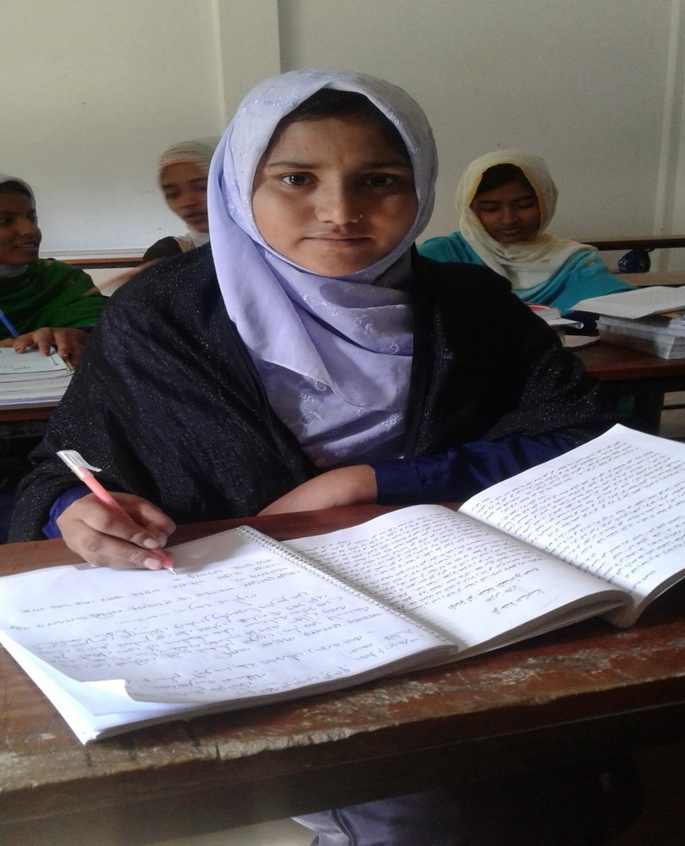
العمل الوحدي
الوقت
اكتب معاني الكلمات الأتية ثم اجعلها في جملة مفيدة من عندك:
بهيمة - الزراعة - دموع – لسان – جرح.
خمس دقائق
Abdul Alim, Lecturer (Arabic), Patari Fazil Madrasha, Sapahar, Naogaon, 01749944418

Slide 11
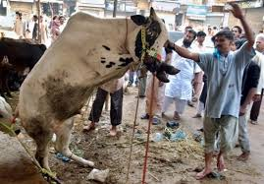
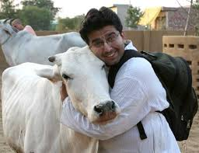
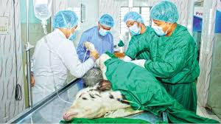
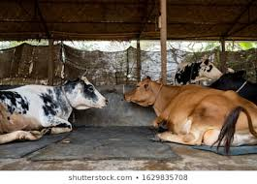
من حقه أن يرفقا
به وألا يرهقا
إن كل دعه يسترح
و داوه إذا جرح
Abdul Alim, Lecturer (Arabic), Patari Fazil Madrasha, Sapahar, Naogaon, 01749944418

Slide 12
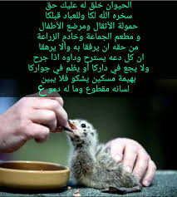
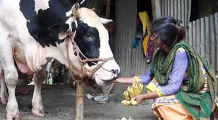
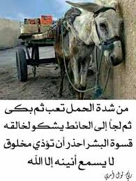
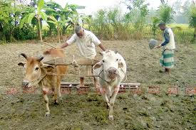
ولا يجع في داركا
أو يظم في جوارك
بهيمة مسكين
يشكو فلا يبين
Abdul Alim, Lecturer (Arabic), Patari Fazil Madrasha, Sapahar, Naogaon, 01749944418

Slide 13
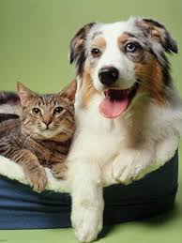
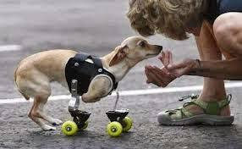
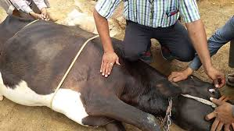
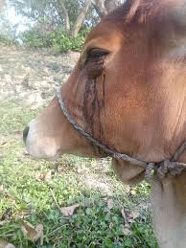
لسانه مقطوع
وما له دموع
Abdul Alim, Lecturer (Arabic), Patari Fazil Madrasha, Sapahar, Naogaon, 01749944418

Slide 14
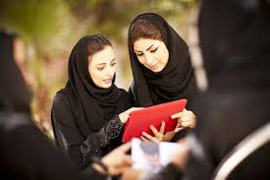
العمل في أزواج
الوقت
اشرح البيت الآتي:
من حقه أن يرفقا به وألا يرهقا
سبع دقائق
Abdul Alim, Lecturer (Arabic), Patari Fazil Madrasha, Sapahar, Naogaon, 01749944418

Slide 15
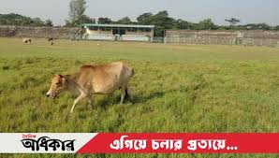
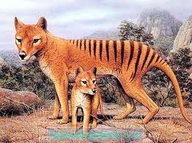
تحقيق بعض الأفعال والكلمات من الدرس
داو
يسترح
دع
كل
Abdul Alim, Lecturer (Arabic), Patari Fazil Madrasha, Sapahar, Naogaon, 01749944418

Slide 16
كل
المعنى
الجنس
المادة
المصدر
الباب
البحث
الصيغة
تعب / ضعف
المضاعف الثلاثي
ك ل ل
الكل
ضرب
الفعل الماضي المثبت المعروف
المفرد المذكر للغائب
دع
المعنى
الجنس
المادة
المصدر
الباب
البحث
الصيغة
أترك
مثال واوي
و د ع
الودع
فتح
الفعل الأمر الحاضر المعروف
المفرد المذكر للحاضر
Abdul Alim, Lecturer (Arabic), Patari Fazil Madrasha, Sapahar, Naogaon, 01749944418

Slide 17
يسترح
المعنى
الجنس
المادة
المصدر
الباب
البحث
الصيغة
يأخذ راحة
أجوف واوي
ر و ح
الاستراحة
استفعال
الفعل المضارع المثبت المعروف
المفرد المذكر للغائب
داو
المعنى
الجنس
المادة
المصدر
الباب
البحث
الصيغة
فاعل من دَوَى
لفيف مقرون
د و ي
المداواة
مفاعلة
الفعل الأمر الحاضر المعروف
المفرد المذكر للحاضر
Abdul Alim, Lecturer (Arabic), Patari Fazil Madrasha, Sapahar, Naogaon, 01749944418

Slide 18
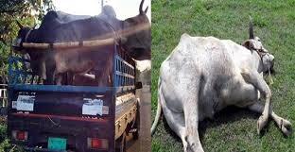
تحقيق بعض الأفعال والكلمات من الدرس
يشكو
بهيمة
لا يجع
جرح
Abdul Alim, Lecturer (Arabic), Patari Fazil Madrasha, Sapahar, Naogaon, 01749944418

Slide 19
جرح
المعنى
الجنس
المادة
المصدر
الباب
البحث
الصيغة
رضّة / قرح
صحيح
ج ر ح
الجرح
فتح
الفعل الماضي المطلق المثبت المجهول
المفرد المذكر للغائب
لا يجع
المعنى
الجنس
المادة
المصدر
الباب
البحث
الصيغة
لا يسغب
أجوف واوي
ج و ع
الجماعة
نصر
الفعل النهي الغائب المعروف
المفرد المذكر للغائب
Abdul Alim, Lecturer (Arabic), Patari Fazil Madrasha, Sapahar, Naogaon, 01749944418

Slide 20
بهيمة
المعنى
الجنس
المادة
المصدر
الباب
جمعها
الصيغة
دابّة / عجماء
صحيح
ب هـ م
-
-
بهائم
مفرد
يشكو
المعنى
الجنس
المادة
المصدر
الباب
البحث
الصيغة
يتّهم
ناقص واوي
ش ك و
الشكاية
نصر
الفعل المضارع المثبت المعروف
المفرد المذكر للغائب
Abdul Alim, Lecturer (Arabic), Patari Fazil Madrasha, Sapahar, Naogaon, 01749944418

Slide 21
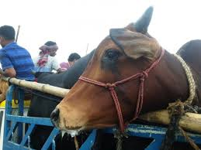
تحقيق بعض الأفعال والكلمات من الدرس
مقطوع
دموع
لسان
لا يبين
Abdul Alim, Lecturer (Arabic), Patari Fazil Madrasha, Sapahar, Naogaon, 01749944418

Slide 22
لا يبين
المعنى
الجنس
المادة
المصدر
الباب
البحث
الصيغة
لا يتّضح/ لا يفصح
أجوف يائي
ب ي ن
التبيين
تفعيل
الفعل المضارع المنفي المعروف
المفرد المذكر للغائب
لسان
المعنى
الجنس
المادة
المصدر
الباب
جمعها
الصيغة
ظريف المحاضرة/ منطيق
صحيح
ل س ن
-
-
السن
مفرد
Abdul Alim, Lecturer (Arabic), Patari Fazil Madrasha, Sapahar, Naogaon, 01749944418

Slide 23
دموع
المعنى
الجنس
المادة
المصدر
الباب
مفردها
الصيغة
ماء العين
صحيح
د م ع
-
-
دمع
جمع
مقطوع
المعنى
الجنس
المادة
المصدر
الباب
البحث
الصيغة
مجرور
صحيح
ق ط ع
القطع
فتح
اسم المفعول
المفرد للمذكر
Abdul Alim, Lecturer (Arabic), Patari Fazil Madrasha, Sapahar, Naogaon, 01749944418

Slide 24

العمل الجماعي
الوقت
العمل لفريق الأحمر:
حقق الكلمات الآتية:
كل – يستريح – بهيمة
خمس دقائق
العمل لفريق الأخضر:
حقق الكلمات الآتية:
جرح – لا يبين – دموع
Abdul Alim, Lecturer (Arabic), Patari Fazil Madrasha, Sapahar, Naogaon, 01749944418

Slide 25
التقييم
1. ماذا يجب علينا نحو الحيوانات ؟
2. اذكر ثلاثة من حقوق الحيوان على الإنسان.
3. كيف يستفيد الإنسان من الحيوانات ؟
4. لماذا لا يشكو الحيوان عند ما تضربه ؟
5. ما الفرق بين الإنسان والحيوان ؟
6. من هو الشاعر الذي كتب الشعر ؟ وبم لقب ؟
Abdul Alim, Lecturer (Arabic), Patari Fazil Madrasha, Sapahar, Naogaon, 01749944418

Slide 26
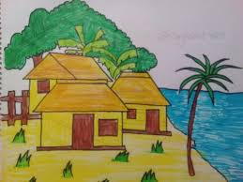
الواجب المنزلي
اكتب فقرتين في اللوحة وعلقها في صفك واحدة منها عن حقوق الحيوان على الإنسان وأخرى منافع الحيوان للإنسان.
Abdul Alim, Lecturer (Arabic), Patari Fazil Madrasha, Sapahar, Naogaon, 01749944418

Slide 27

إلـى اللقـــاء أيهـــا الأحبــاب
Abdul Alim, Lecturer (Arabic), Patari Fazil Madrasha, Sapahar, Naogaon, 01749944418

